Slide 1
Как узнать UDID на
iPhone/iPad устройстве?
Презентация
Aphion Software

Slide 2
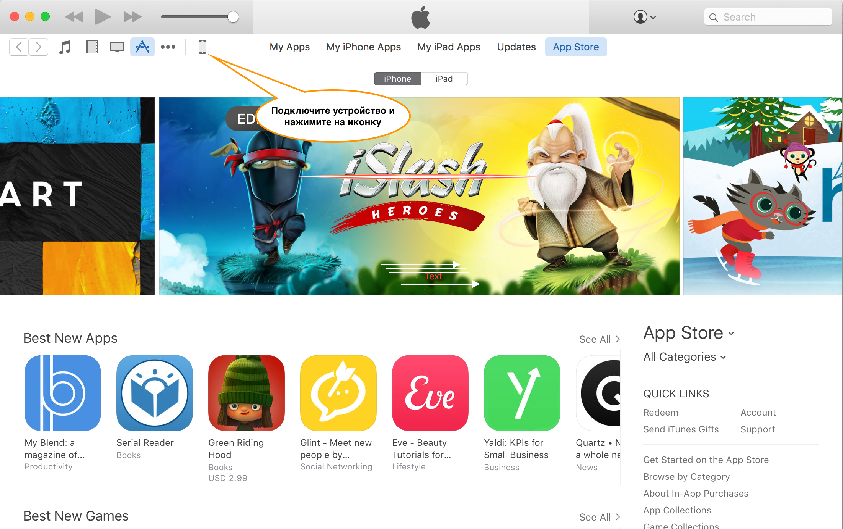
Инструкция: ШАГ №1
Возьмите ваше устройство и подключите к компьютеру
Откройте iTunes (если он не открылся автоматически)
Откройте профиль вашего устройства нажатием на иконку (изображено на картинке)
Aphion Software

Slide 3
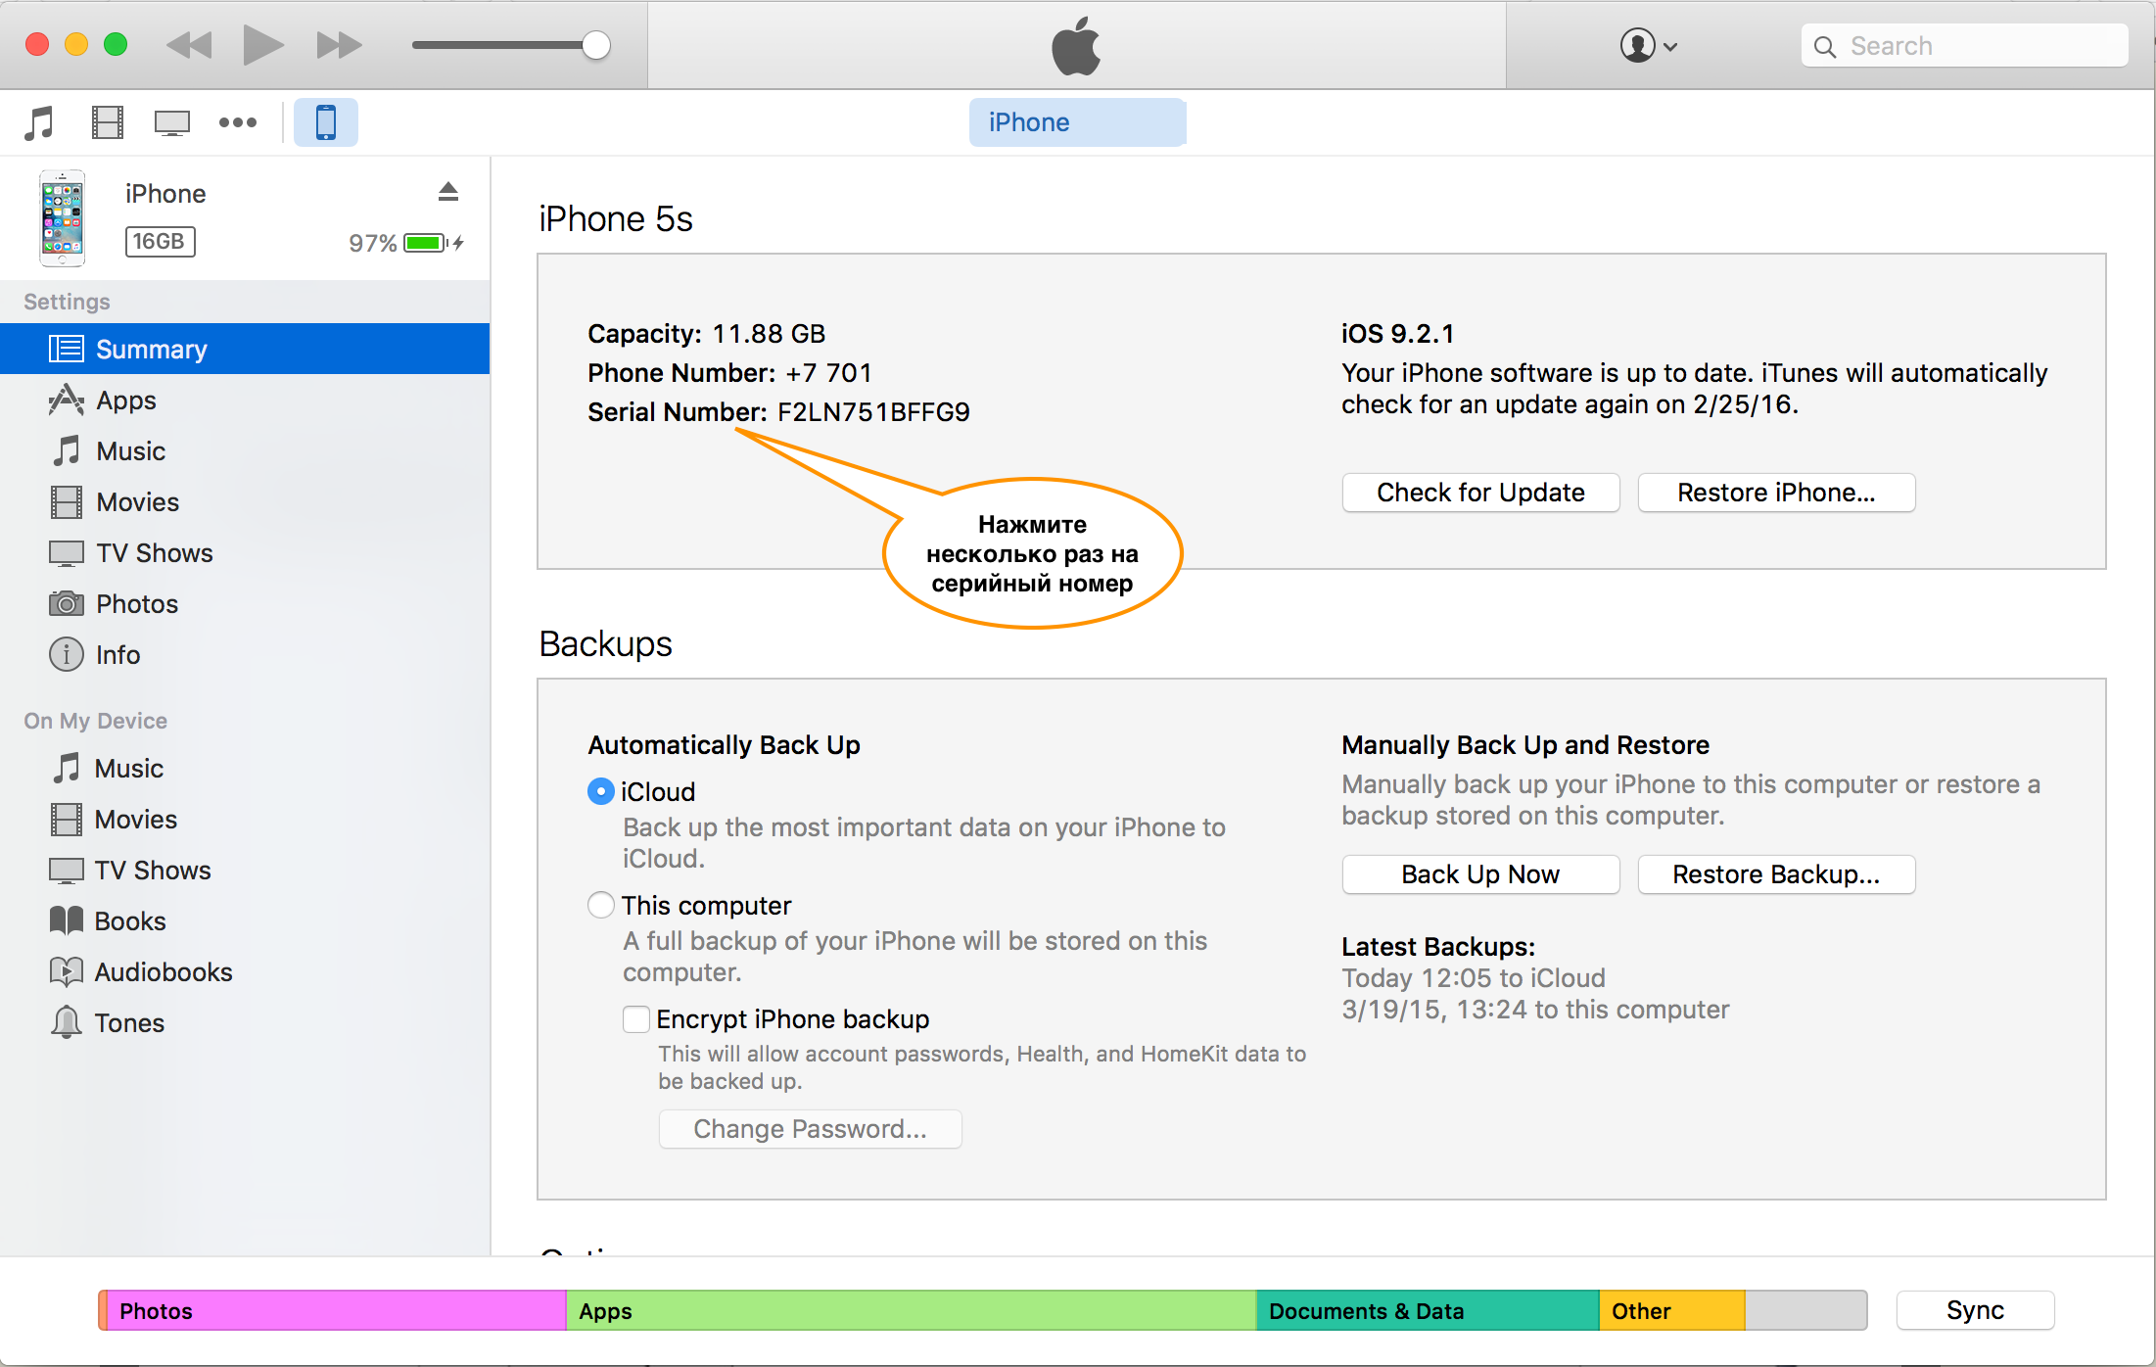
Инструкция: ШАГ №2
В профиле вашего устройства найдите надпись «Серийный номер»
Нажмите на надпись несколько раз пока, пока надпись не поменяет название на UDID
Aphion Software

Slide 4
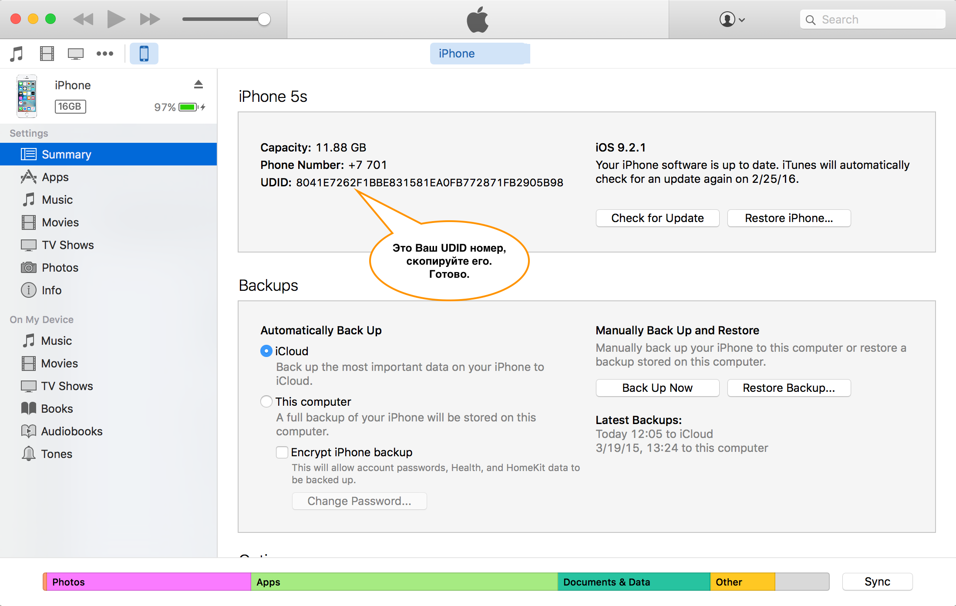
Инструкция: ШАГ №3
На рисунке изображен результат нажатия на надпись «Серийный номер»
Это ваш UDID номер
Скопируйте UDID номер (при нажатии правой кнопки мыши по UDID номеру появится контекстное меню с опцией «Скопировать»
Aphion Software

Slide 5
Спасибо за внимание
Артем Демидович
+7 (701) 551-51-01
artem.demidovich@aphion.kz
www.aphion.kz
Aphion Software

